Slide 1

Jeopardy!
Tutorial
This template is ready to use but since Jeopardy! is a quiz show, you can change the questions and answers of the template, in order to adapt the game to your topics.
Please do not delete whole slides, otherwise we can not guarantee a smooth game experience and problems may occur.
However, you can change texts, the music and colours. In the next slides we will give you a detailed explanation to learn how to play the game and adapt it to your ideas.
Have a lot of fun with our JEOPARDY! game!

Slide 2
Rules of Jeopardy!
To start the game, click on the first Jeopardy! Slide and start the presentation by clicking on the menu Slide Show > From Current Slide.
Now the intro with music starts playing and you only must click one more time to run the begin animation. When the second money board appears, the first player can choose the category and money- value by clicking on the field. (With the increasing amount of money, the difficulty of the questions also increases!)
As soon the question appears, the players have 30 seconds to think about it. (until music ends) When one person raises his arm (or shouts) he/ she can answer. Answers must be phrased as questions, unless it’s said differently.
Right answer? Then the player gets the amount of money, the question is worth. Take a sheet and write down the value to the persons' name. If he guessed it wrong, the other players could try their luck. If time runs out, or no one got it, no one will get any points. The person with the highest amount of money, wins.
Advanced version: guessing it wrong will subtract the amount of money from the players account; negative values are also accurate.

Slide 3
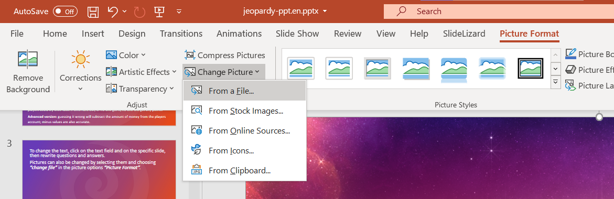

To change the text, click on the text field on the specific slide, then rewrite questions and answers.
Pictures can also be changed by selecting them and choosing “From a File” in the picture options “Picture Format”.
Some pictures are hidden behind other elements. In order to change them, move objects around and bring them to the front or back by right-clicking them and choosing the option.

Slide 4
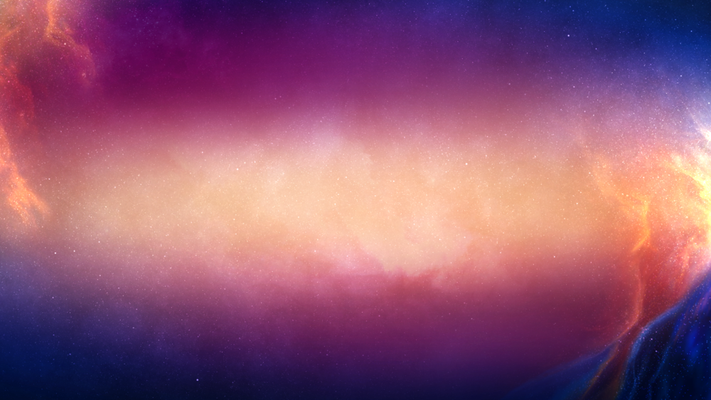
More information can be found on our blog:
https://slidelizard.com/blog/jeopardy-powerpoint-template

Slide 6
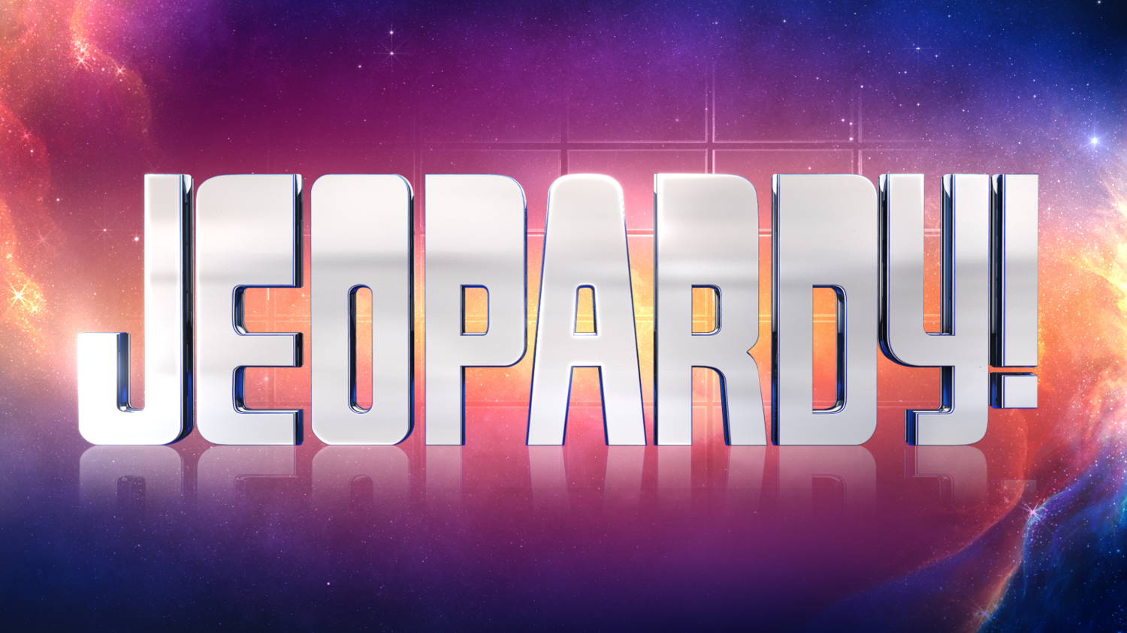

Slide 7






$ 200
$ 200
$ 200
$ 200
$ 200
$ 200
$ 400
$ 400
$ 400
$ 400
$ 400
$ 400
$ 600
$ 600
$ 600
$ 600
$ 600
$ 600
$ 800
$ 800
$ 800
$ 800
$ 800
$ 800
$ 1000
$ 1000
$ 1000
$ 1000
$ 1000
$ 1000

Slide 8


Slide 9
Riktiga Jeopardy!

Slide 11
Rymdutforskning

Slide 13
Kosmiska fenomen

Slide 15
Kosmologi

Slide 17
Rymdfilmer

Slide 19
Stjärnor och konstellationer

Slide 20
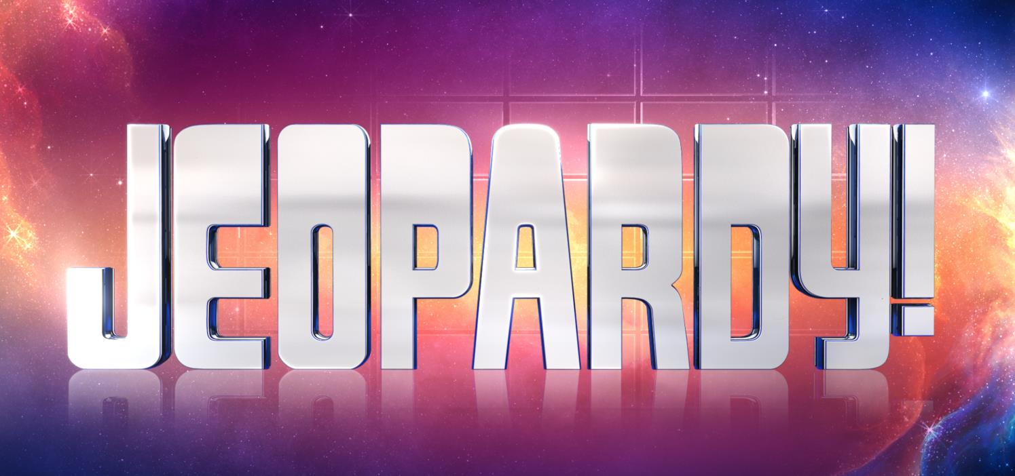




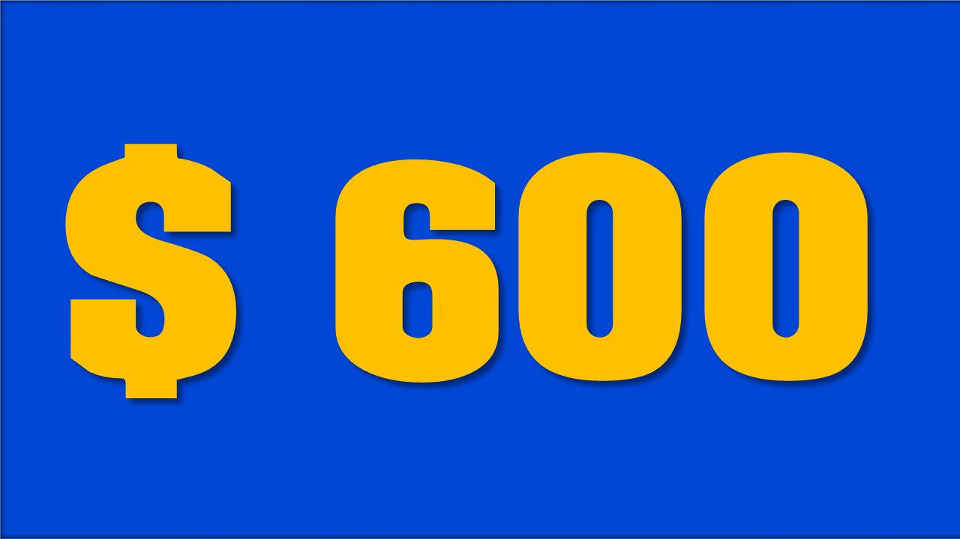
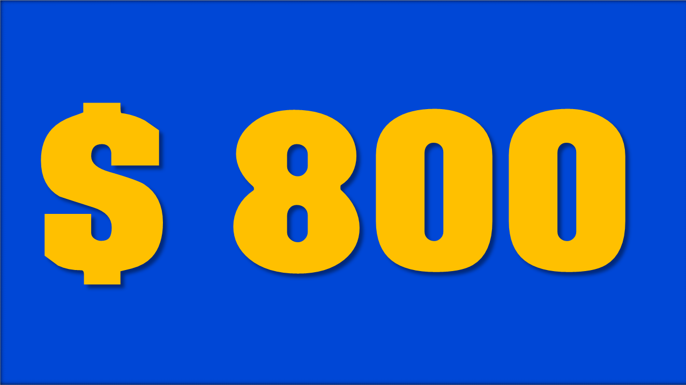

Riktiga Jeopardy
Rymd
utforskning
Kosmiska fenomen
Rymd-
filmer
Stjärnor
& Co
Kosmologi
YOU FINISHED THIS GAME
TIME TO COUNT THE MONEY!

Slide 21
Den kallas ofta Jordens tvilling men olikt Jorden har den en yttemperatur som är över 400 grader.
Svaret:

Slide 22
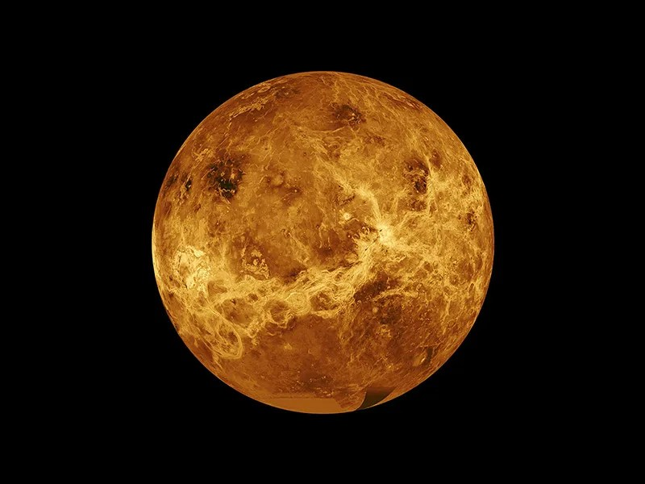
Svar:
Vad är Venus?
$ 200

Slide 23
Det finns omkring 9,46 biljoner kilometer i en av dessa enheter av astronomiska avstånd.
Svaret:

Slide 24
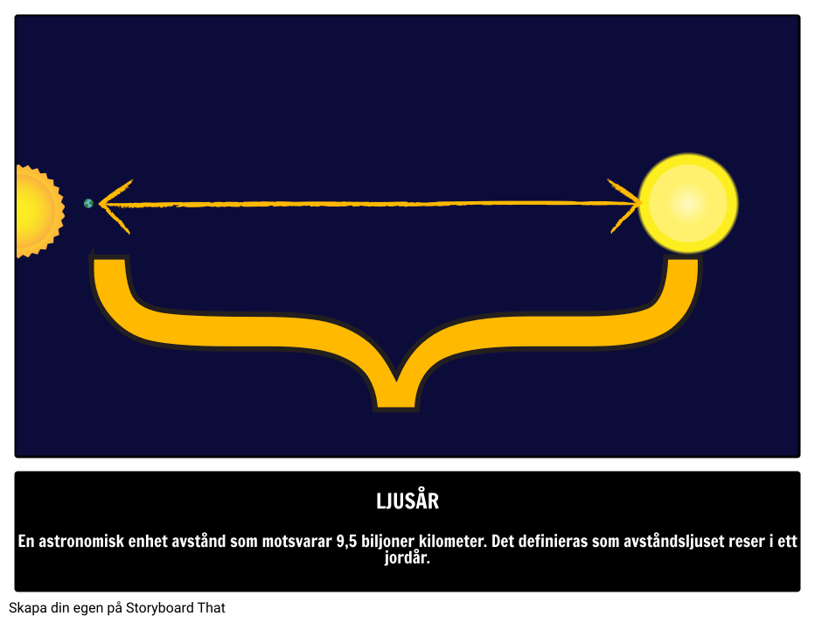
Svar:
Vad är ett ljusår?
$ 400

Slide 25
Med Perihelium på 28 juli 2061, man brukar säga att detta objekt endast kan ses från Jorden en gång per livstid.
Svar:

Slide 26
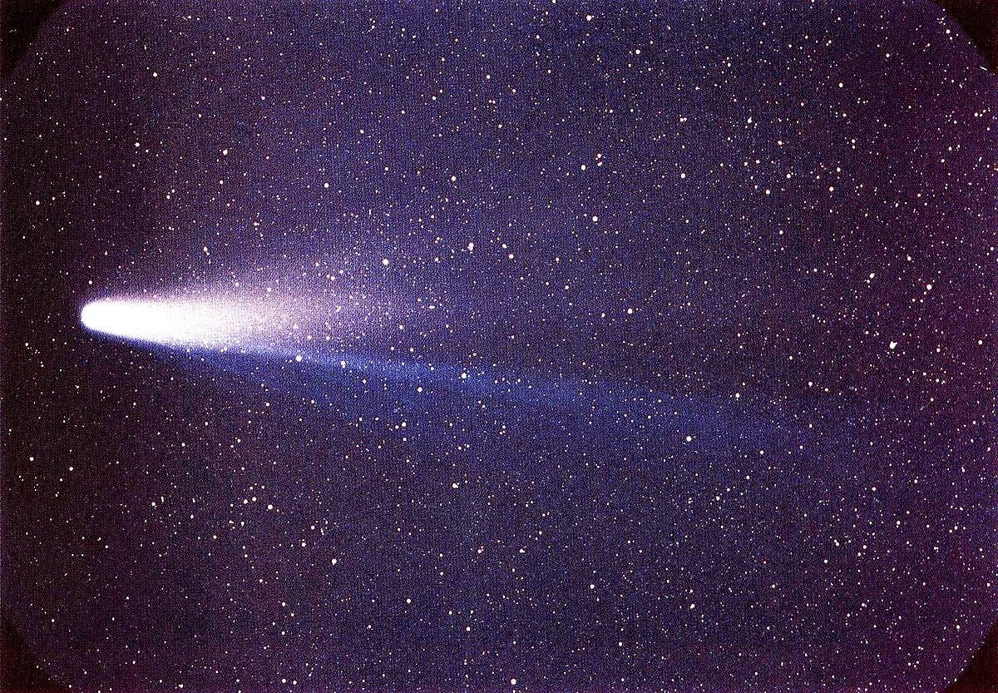
Svar:
Vad är Halleys komet?
$ 600

Slide 27
En öppen stjärnhop med unga stjärnor, denna grupp med astronomiska syskon inkluderar Electra, Maia och Alcyone.
Svaret:

Slide 28
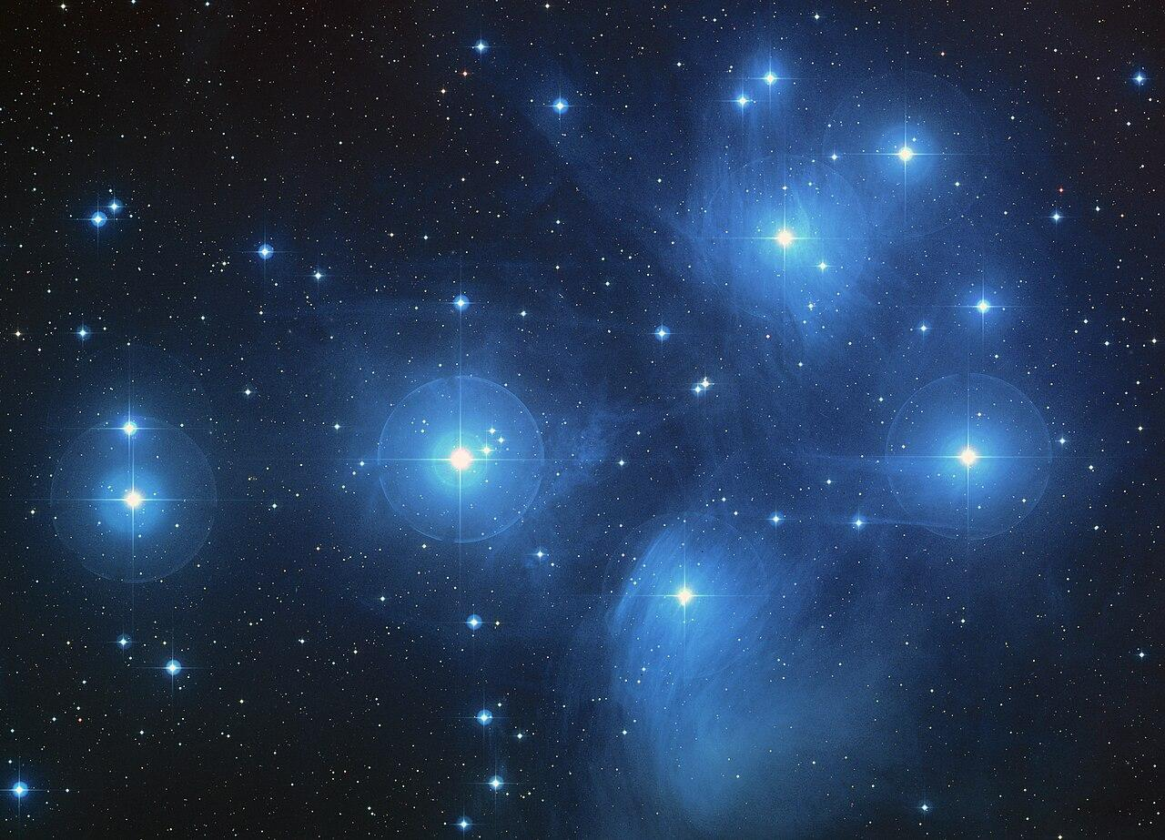
Svar:
Vad är en Plejaderna?
$ 800

Slide 29
The Herschel, ett infrarött teleskop som var vid tiden den största i rymden, var skickad upp i 2009 av denna astronomiska byrå.
Click here for the answer

Slide 30

Svar:
Vad är ESA?
$ 1000

Slide 31
Detta var den första artificiella satelliten som blev skickad ut i rymden.
Svaret:

Slide 32
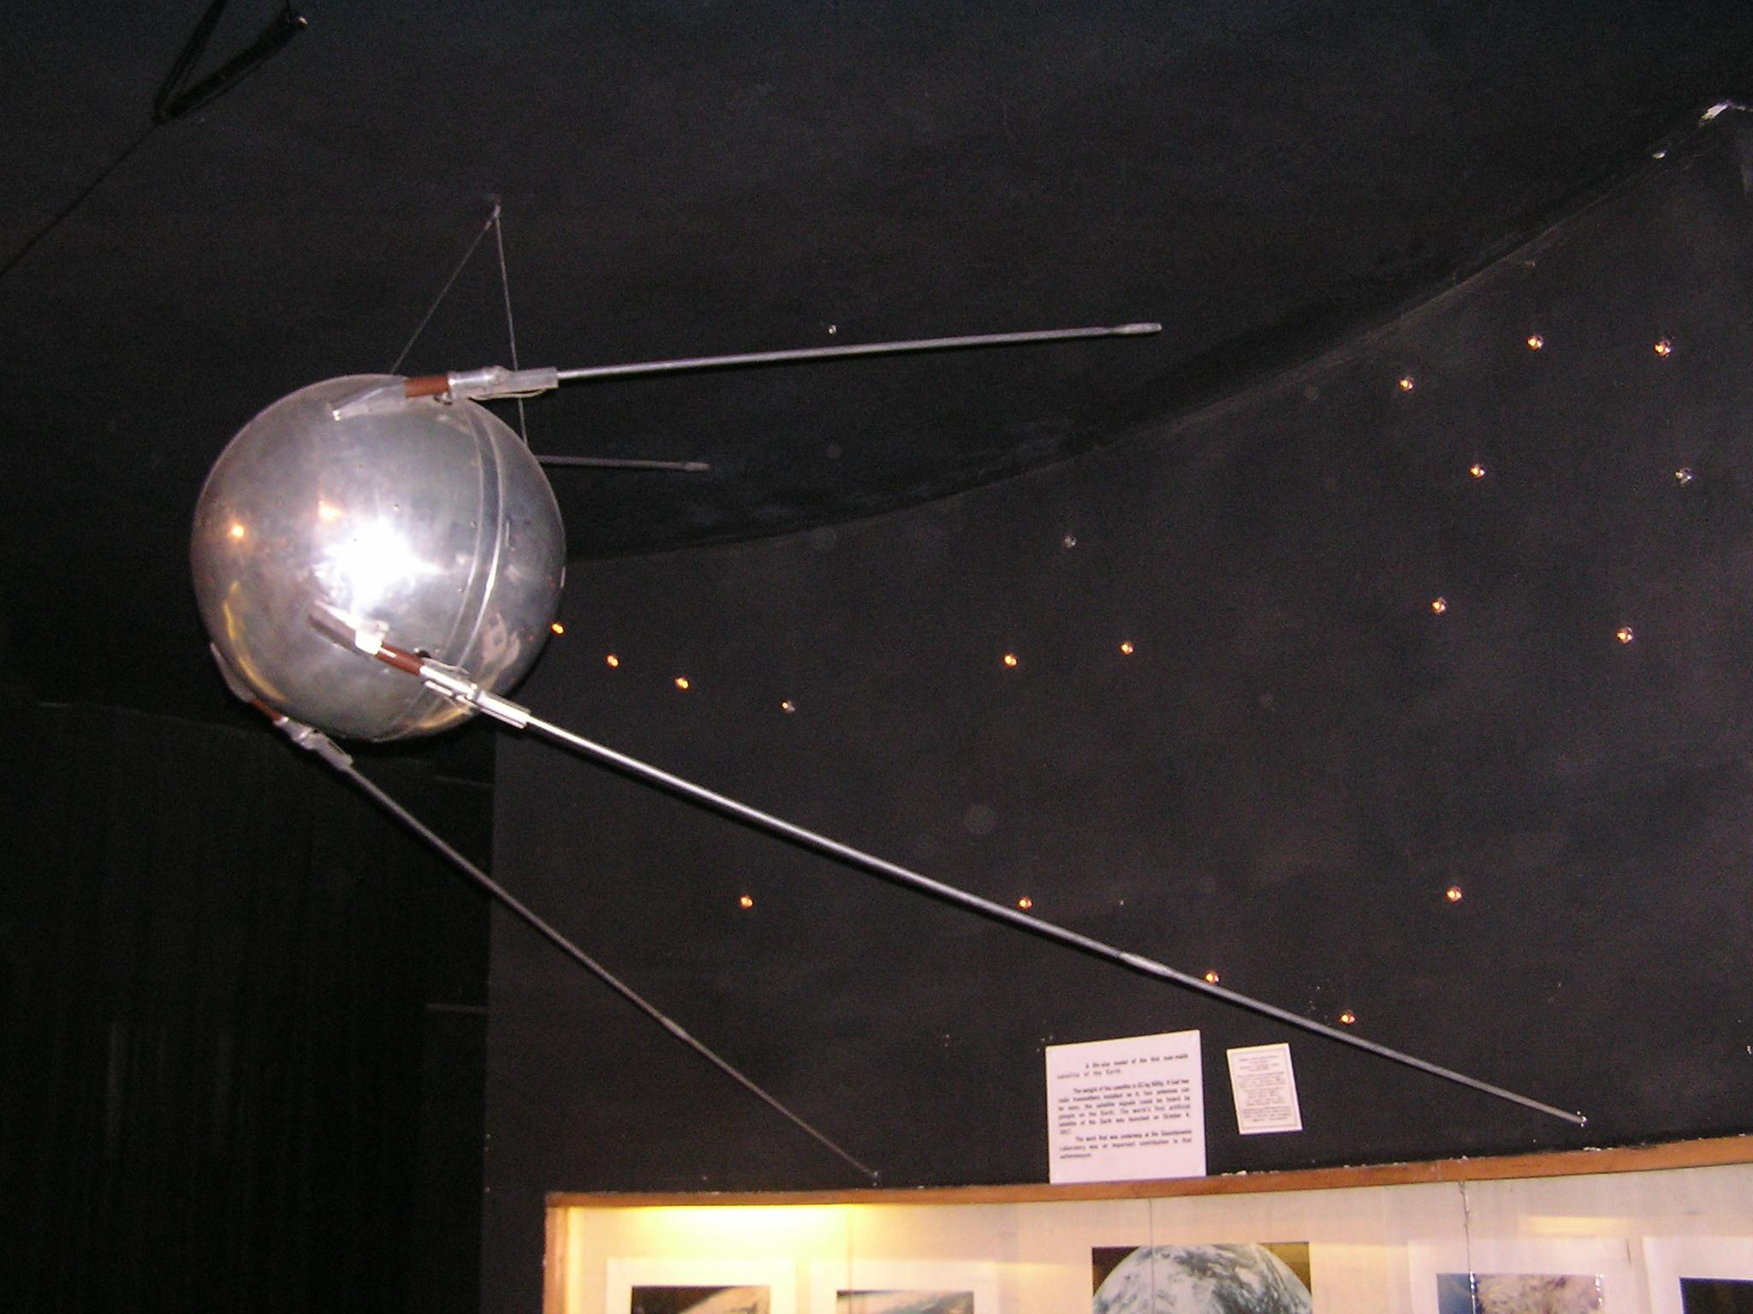
Svar:
Vad är Sputnik?
$ 200

Slide 33
Detta uppdrag lyckades landa de första människorna på månen i 1969.
Svaret:

Slide 34
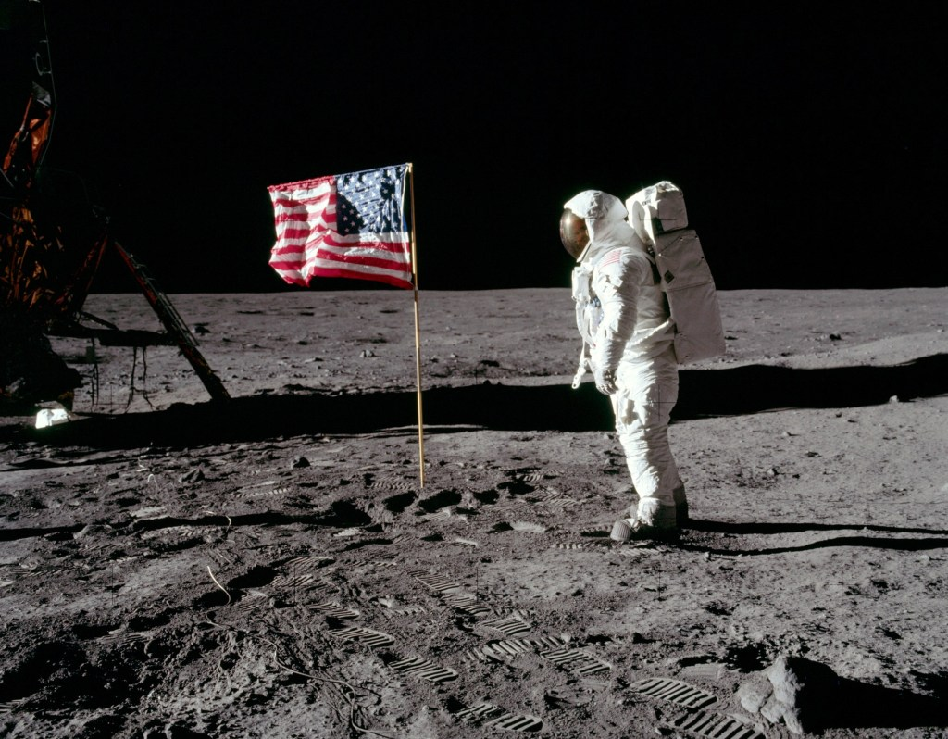
Svar:
Vad är en Apollo 11?
$ 400

Slide 35
Denna europeiska rymdsond landade 2014 på en komet för första gången i historien, och dess landare heter Philae.
Svaret:

Slide 36
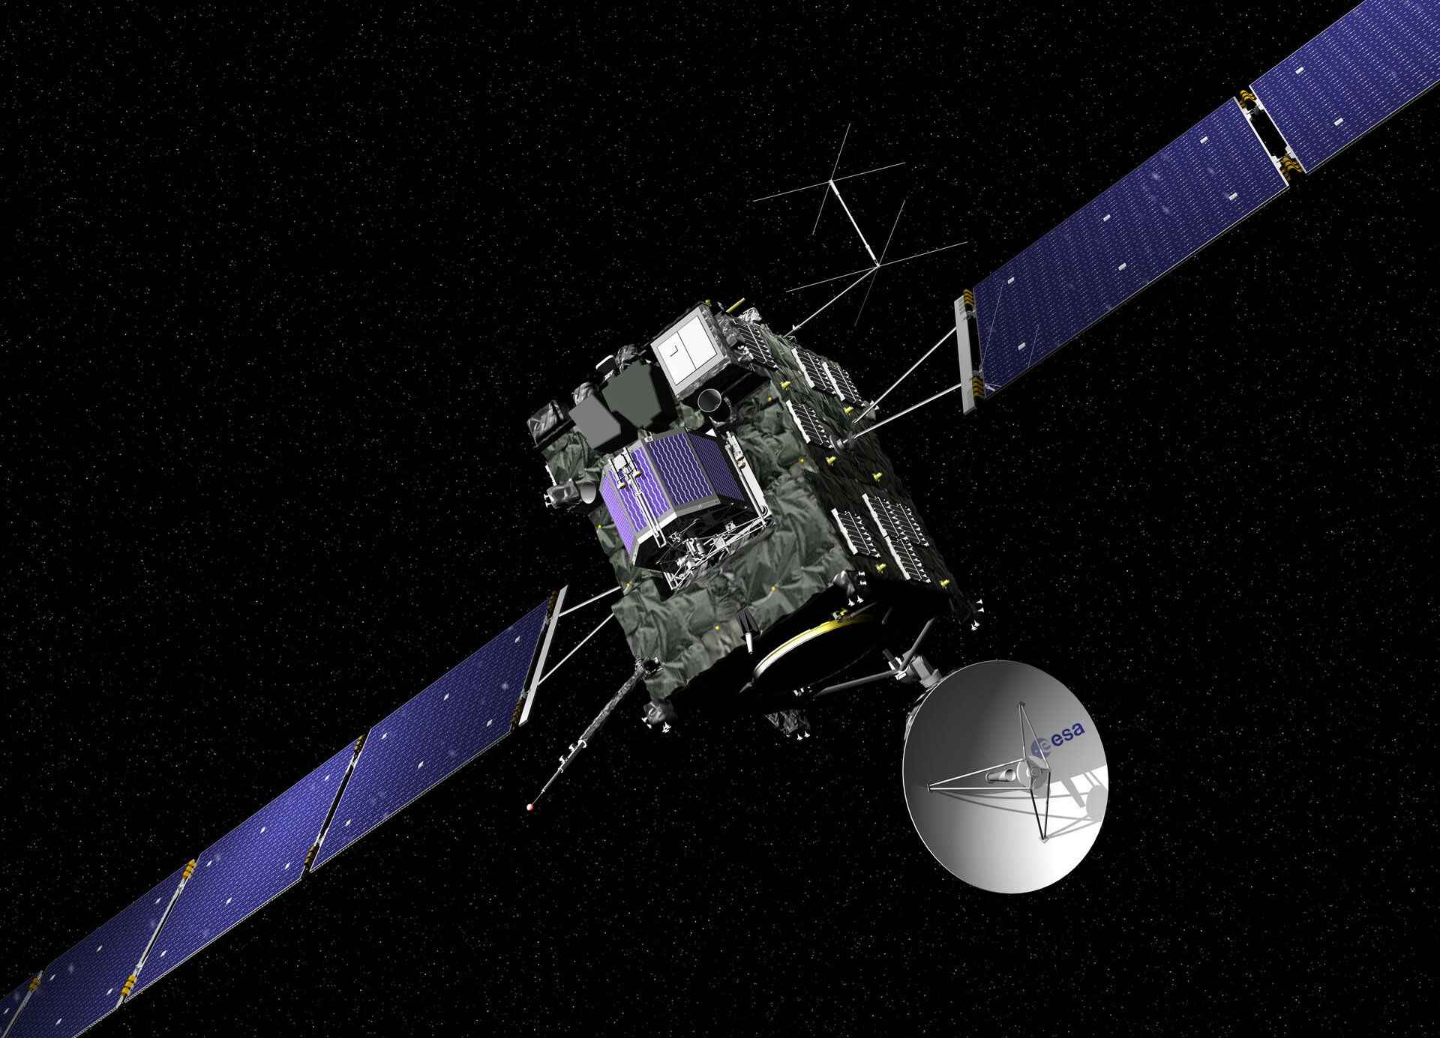
Svar:
Vad är Rosetta?
$ 600

Slide 37
Denna rovern som var del av NASAs “Mars Science Laboratory” uppdrag, landade på Mars i 2012.
Svaret:

Slide 38
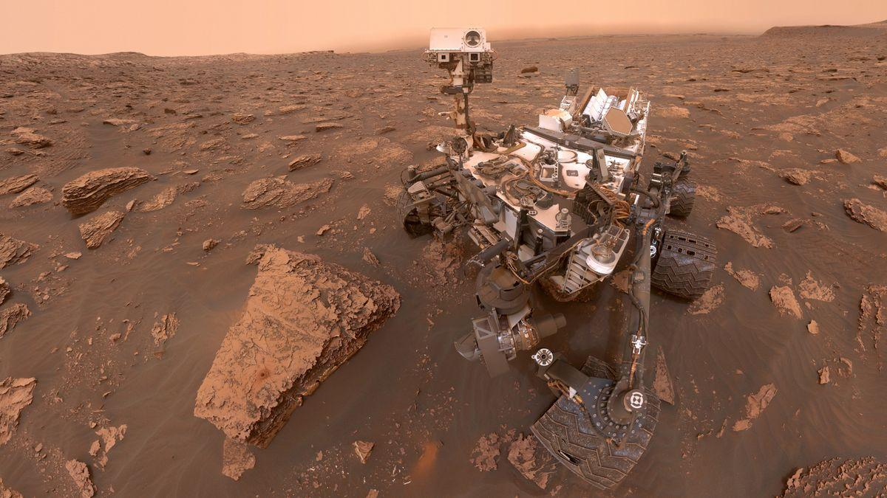
          Svar:
Vad är Curiosity?
$ 800

Slide 39
Detta är namnet av den första rymdstationen, skickad up av Sovjetunionen i 1971.
Svaret:

Slide 40
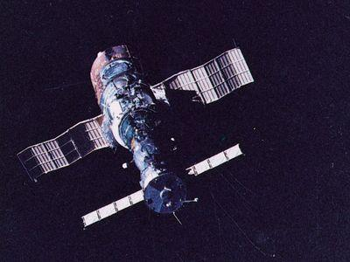
Svar:
Vad är Salyut 1?
$ 1000

Slide 41
Detta händer när månen passerar mellan Solen och Jorden, och månen blockerar solens ljus.
Svaret:

Slide 42
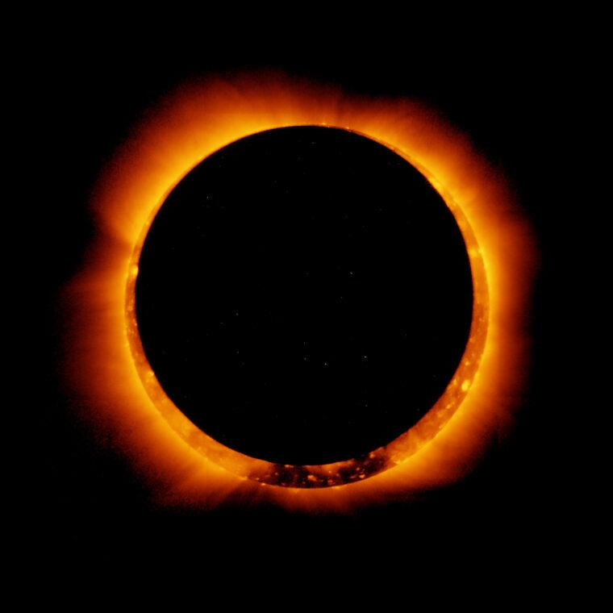
Svar:
Vad är en solförmörkelse?
$ 200

Slide 43
Denna typ av stjärnexplosion kan vara mer ljusstark än en galax under en kort period.
Svaret:

Slide 44
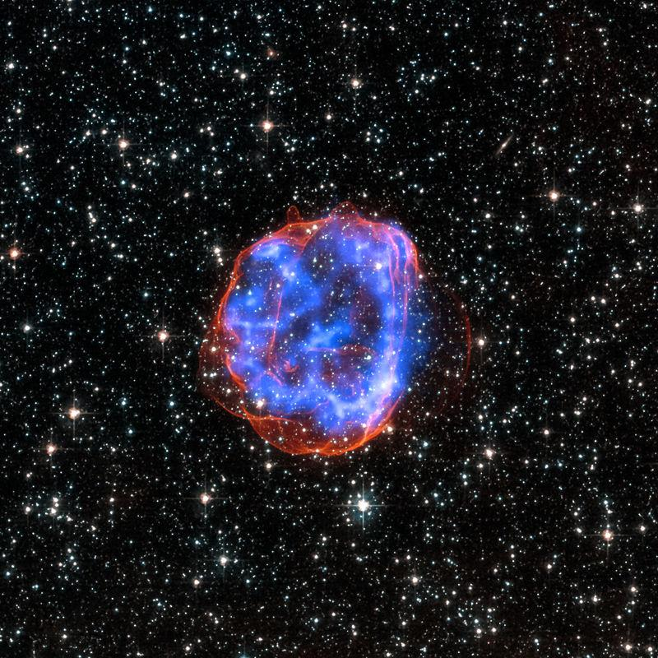
Svaret:
Vad är en supernova?
$ 400

Slide 45
Detta fenomen sker när solvind interagerar med Jordens övre atmosfär, aka jonosfären.
Svaret:

Slide 46
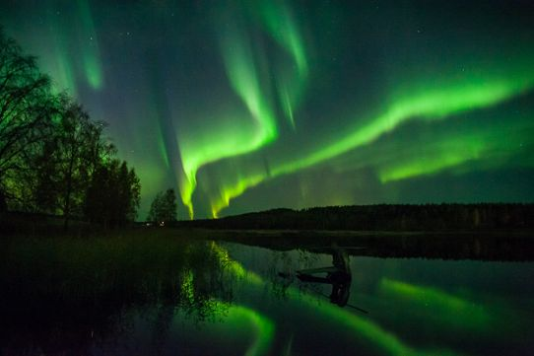
Svar:
Vad är norrsken?
$ 600

Slide 47
Detta fenomen inträffar en gång per år, är orsakad av kometen Swift-Tuttle och kallas även Laurentiussvärmen.
Svaret:

Slide 48
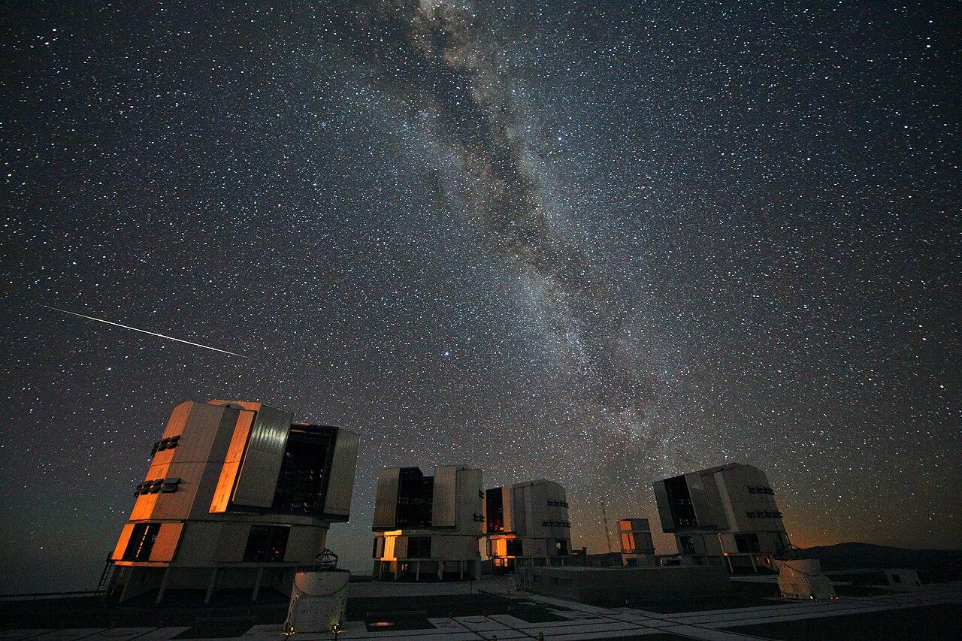
Svar:
Vad är Perseiderna?
$ 800

Slide 49
Detta är när planeterna tycks, med jämna mellanrum, röra sig åt motsatt håll under en kortare tid.
Svaret:

Slide 50
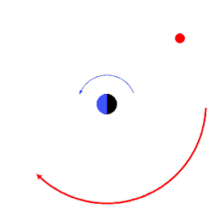
Svar:
Vad är retrograd planetrörelse?
$ 1000

Slide 51
Detta är teorin som förklarar början av universum som en expansion från en singularitet.
Svaret:

Slide 52
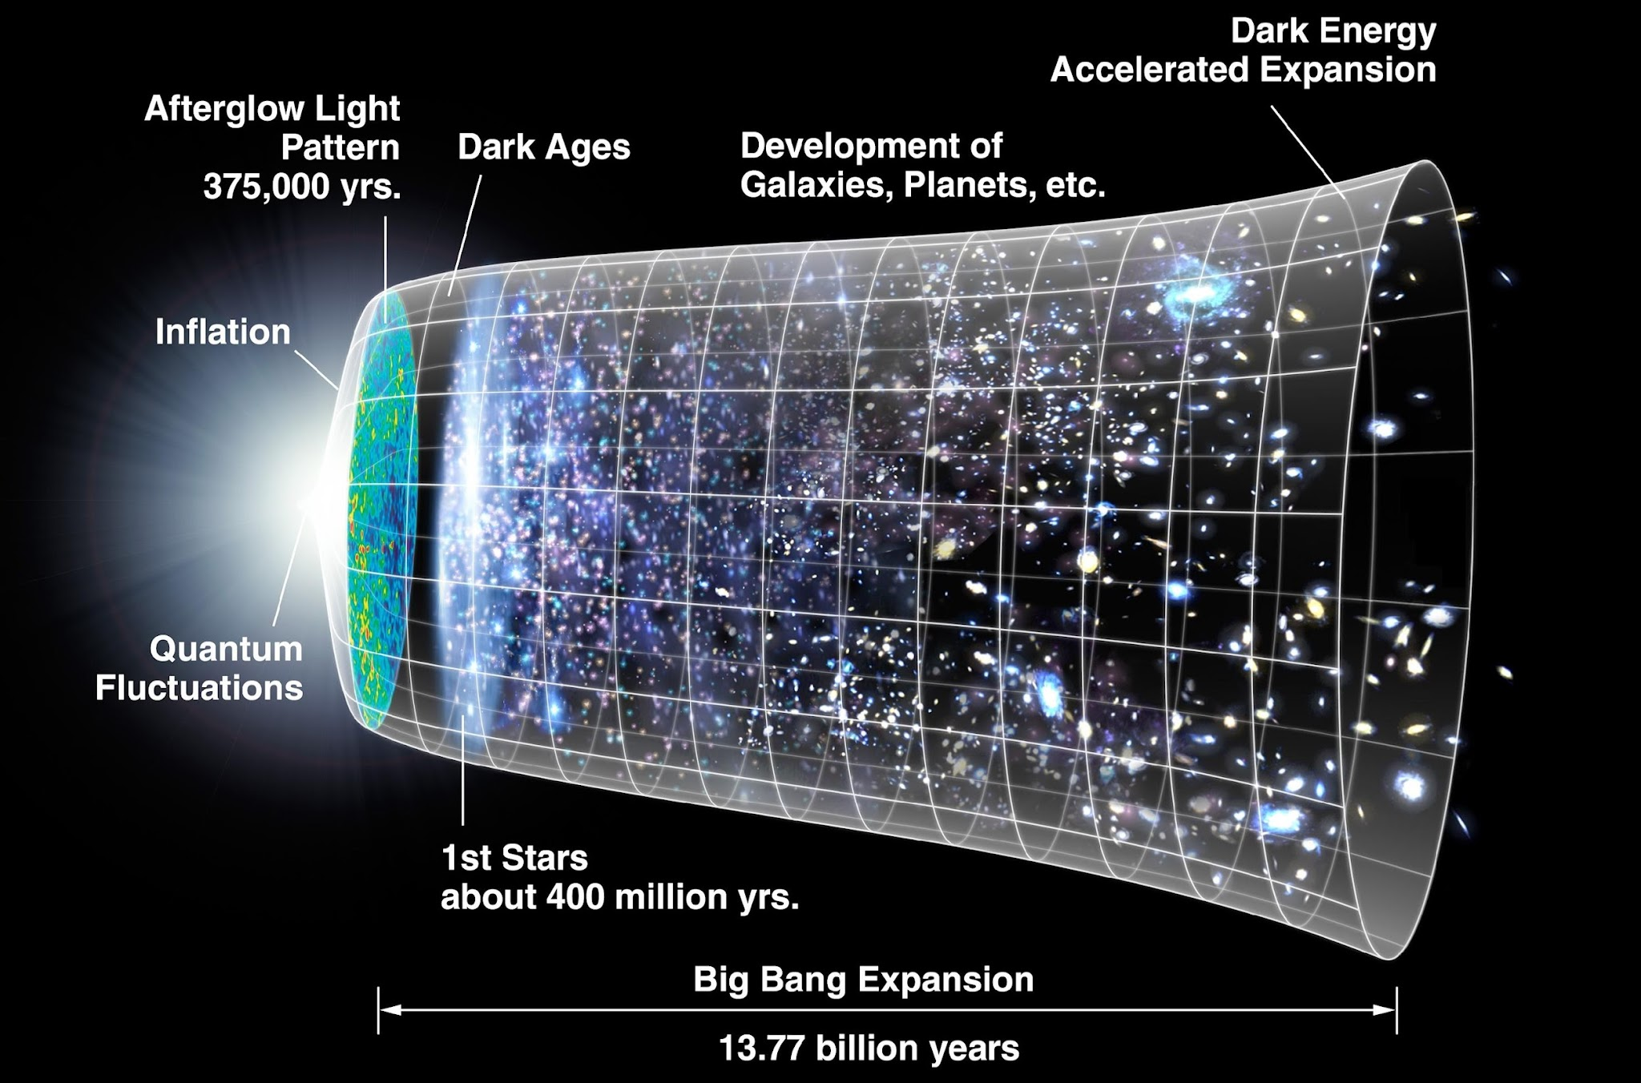
Svar:
Vad är Big Bang teorin?
$ 200

Slide 53
Denna mystiska materia som inte interagerar med eller emitterar ljus, gör upp 26,9% av universum.
Svaret:

Slide 54
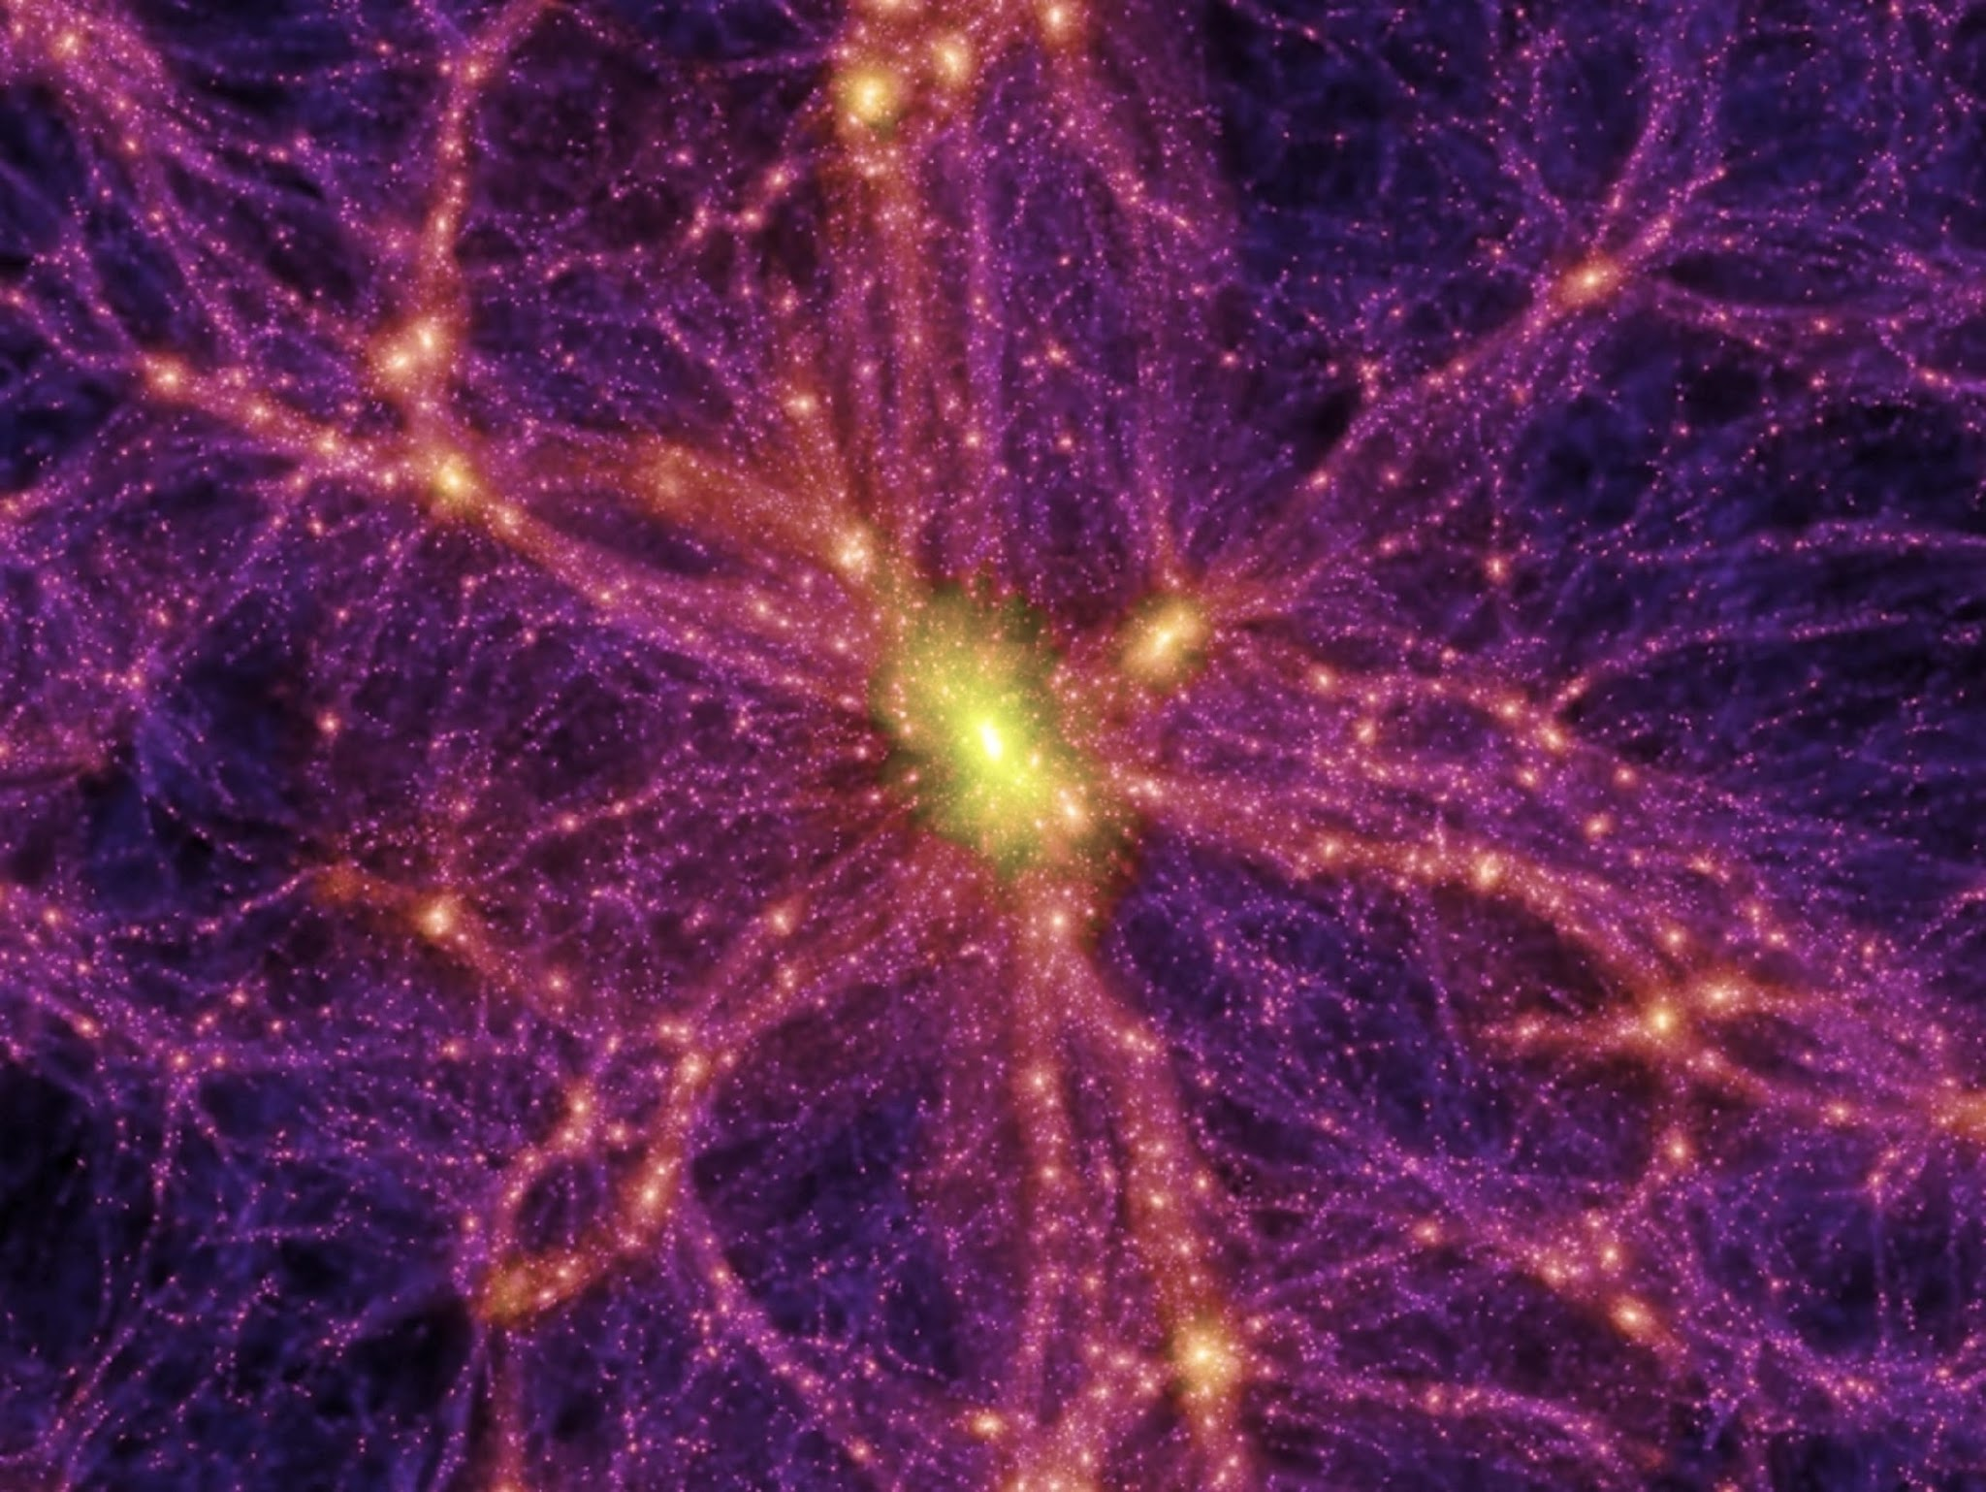
Svar:
Vad är mörk materia?
$ 400

Slide 55
Denna okända kraft är orsaken till accelerationen av universums expansion.
Svaret:

Slide 56
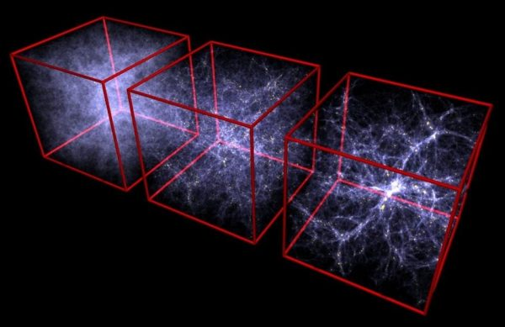
Svar:
Vad är mörk energi?
$ 600

Slide 57
Denna teori beskriver universums slut, och säger att allt kommer att dras isär tills distansen mellan partiklar ökar oändligt mycket.
Svaret:

Slide 58
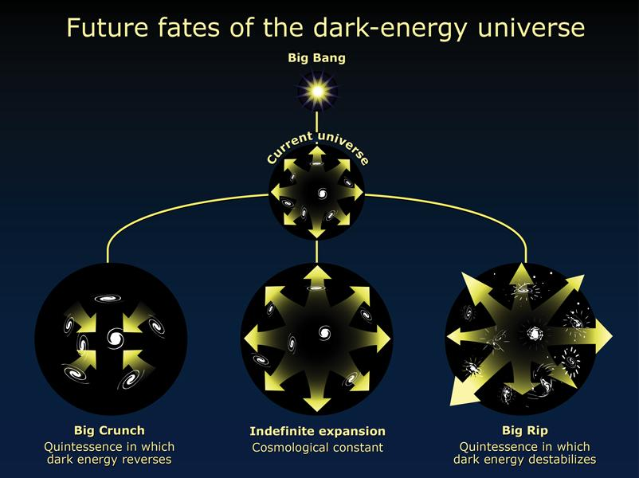
Svar:
Vad är The Big Rip?
$ 800

Slide 59
Denna teori beskriver universums slut, och säger att den kommer dra ihop sig till en singularitet.
Svaret:

Slide 60
Svar:
Vad är The Big Crunch?
$ 1000

Slide 61
Filmen berättar om en färd till Saturnus, som har vidtagits av både mänskliga och en omänsklig astronaut, efter upptäckten av ett objekt som har påverkat mänskligheten sedan länge sedan.
Svaret:

Slide 62
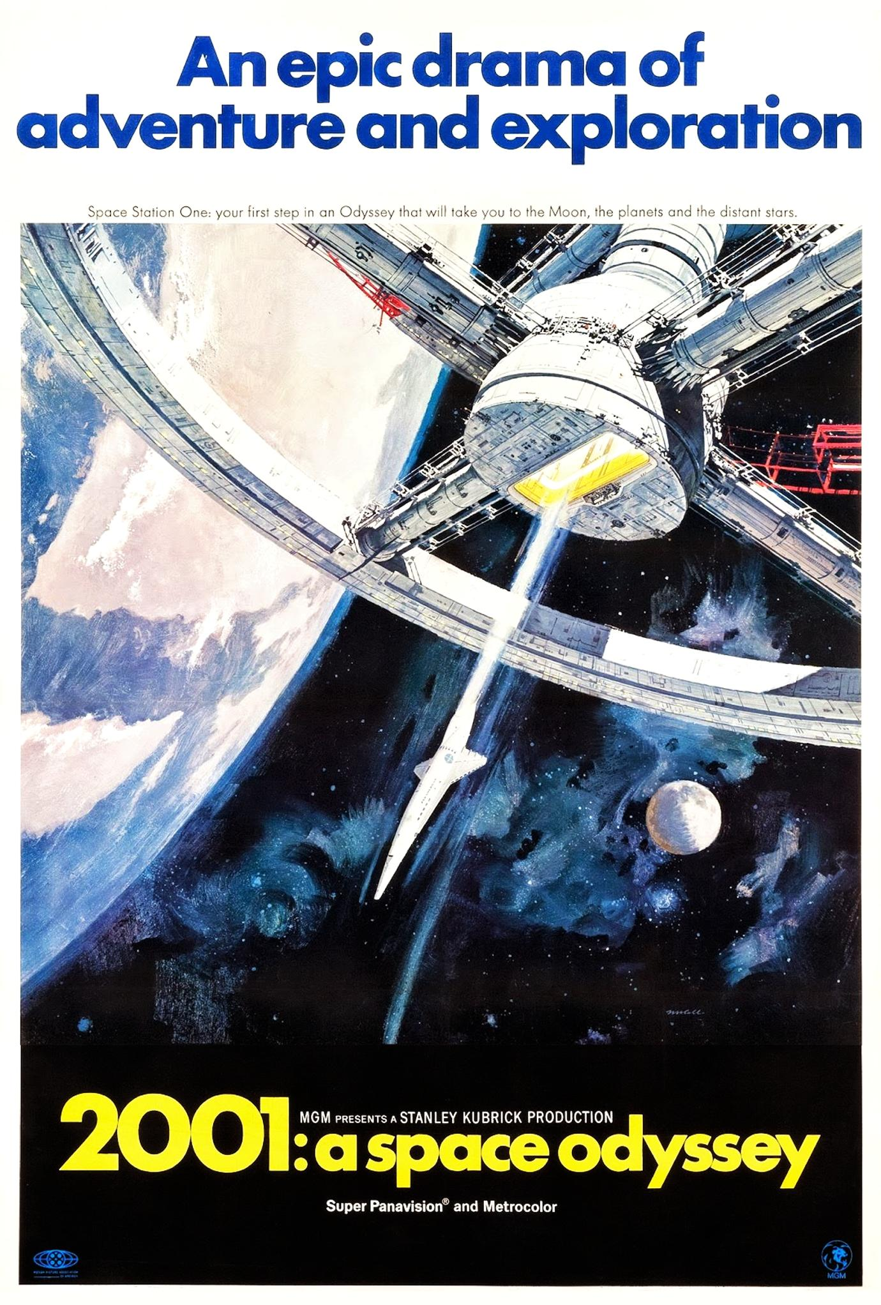
Vad är 2001: A Space Odyssey?
Svar:
$ 200

Slide 63
Filmen handlar om Jorden, långt i framtiden när den har blivit obebodlig, och mänskligheten försöker hitta en ny planet att leva på.
Svaret:

Slide 64
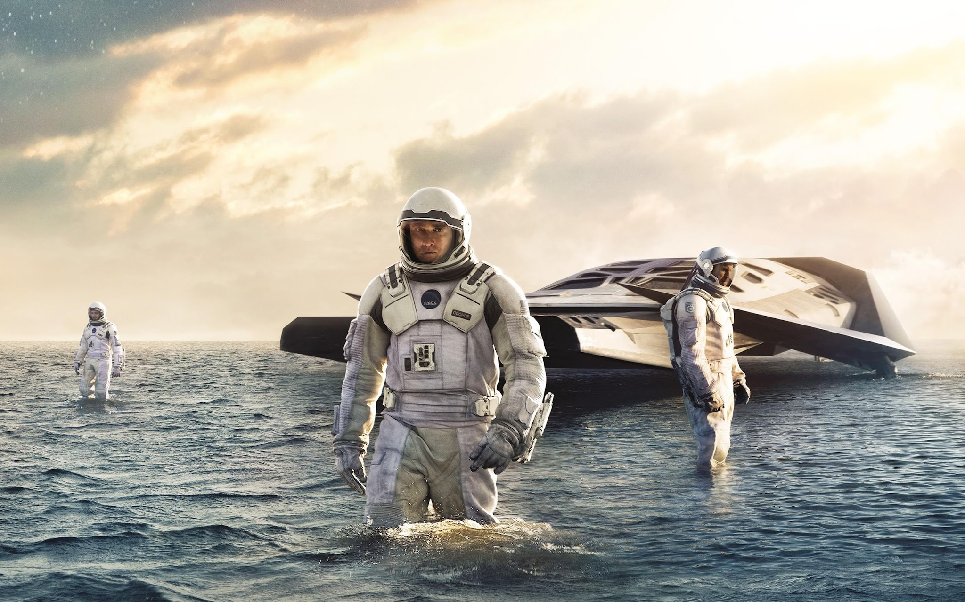
Svar:
Vad är Interstellar?
$ 400

Slide 65
En klassisk film som handlar om att besättningen av ett rymdskepp får en nödsignal från en främmande planet. Däremot, konsekvenserna detta får, kommer vara utomjordiskt skrämmande.
Svaret:

Slide 66
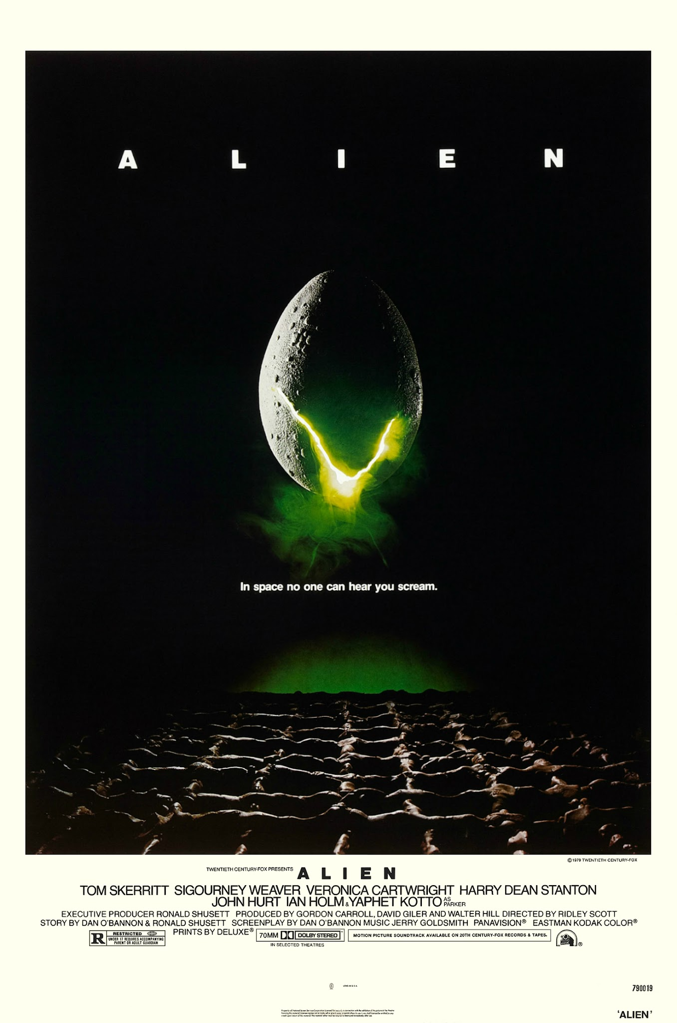
Svar:
Vad är Alien?
$ 600

Slide 67
En rastlös tonåring reser över universum som en skeppsgosse på ett rymdskepp. Senare får han reda på att en av hans vänner är faktiskt en pirat som tänker genomföra ett myteri.
Svaret:

Slide 68
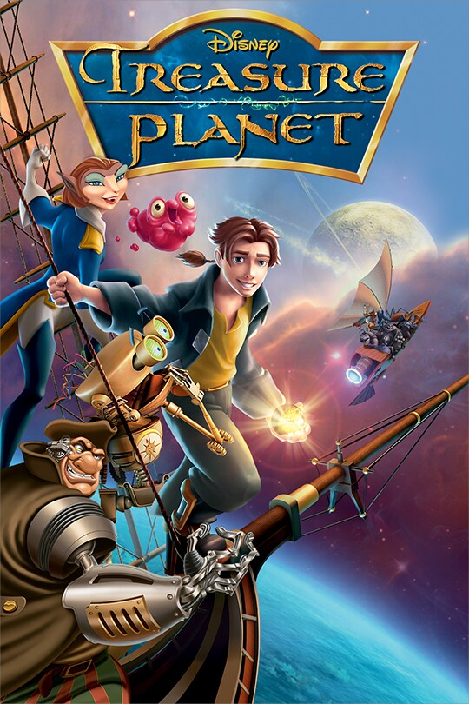
Svar:
Vad är Treasure Planet?
$ 800

Slide 69
En astronaut vidtar ett farligt uppdrag tvärs över solsystemet för att avslöja sanningen om hans försvunna pappa och en mängd konstiga strömstörningar. Namnet på filmen är också en AU-fras.
Svaret:

Slide 70
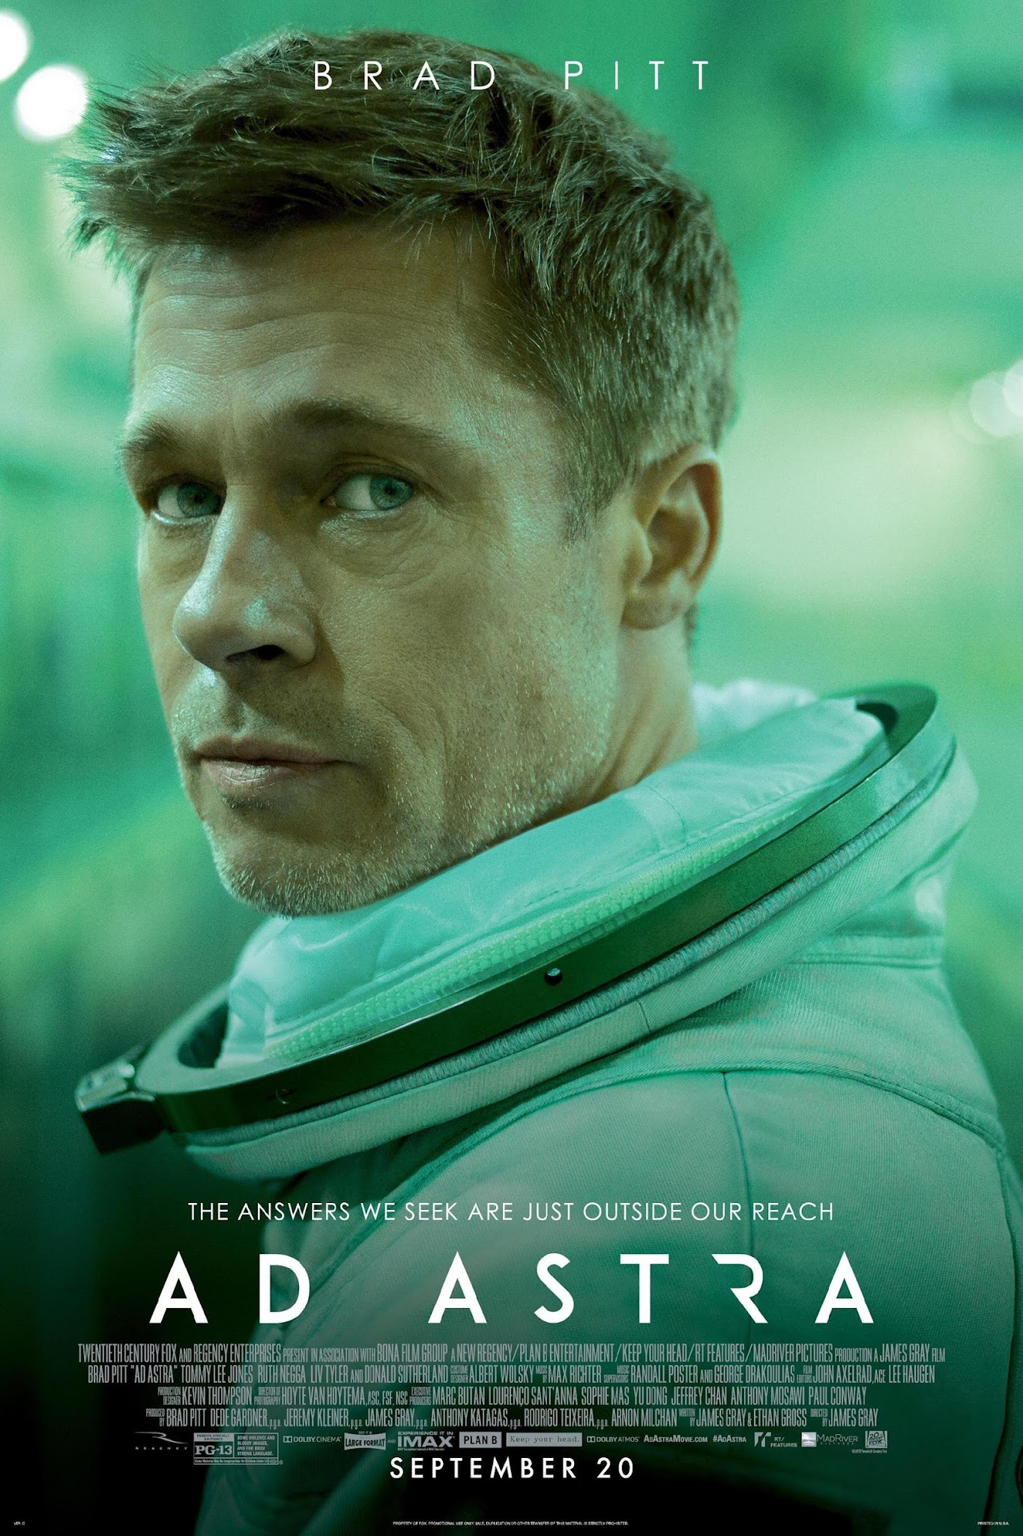
Svar:
Vad är Ad Astra?
$ 1000

Slide 71
Detta objekt är våran närmaste stjärna.
Svaret:

Slide 72
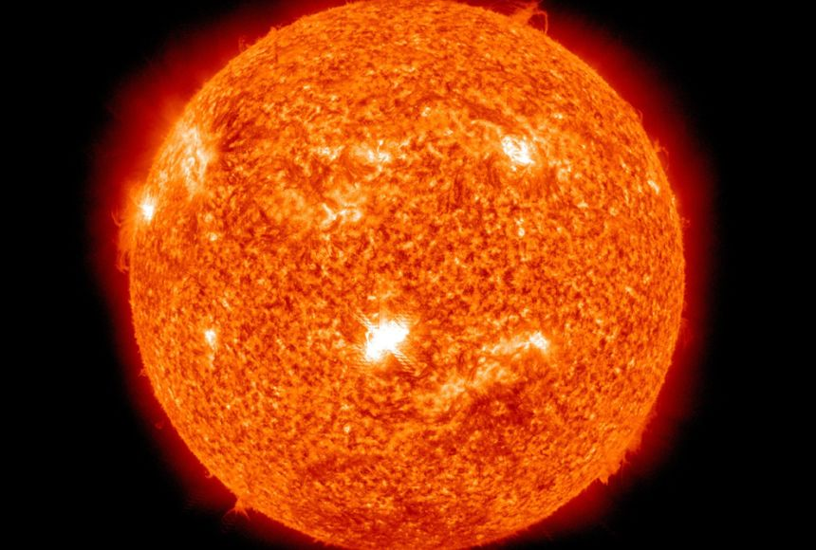
Svaret:
Vad är Solen?
$ 200

Slide 73
Denna konstellation är en av de mest igenkända, och är även känd som “jägaren”.
Svaret:

Slide 74
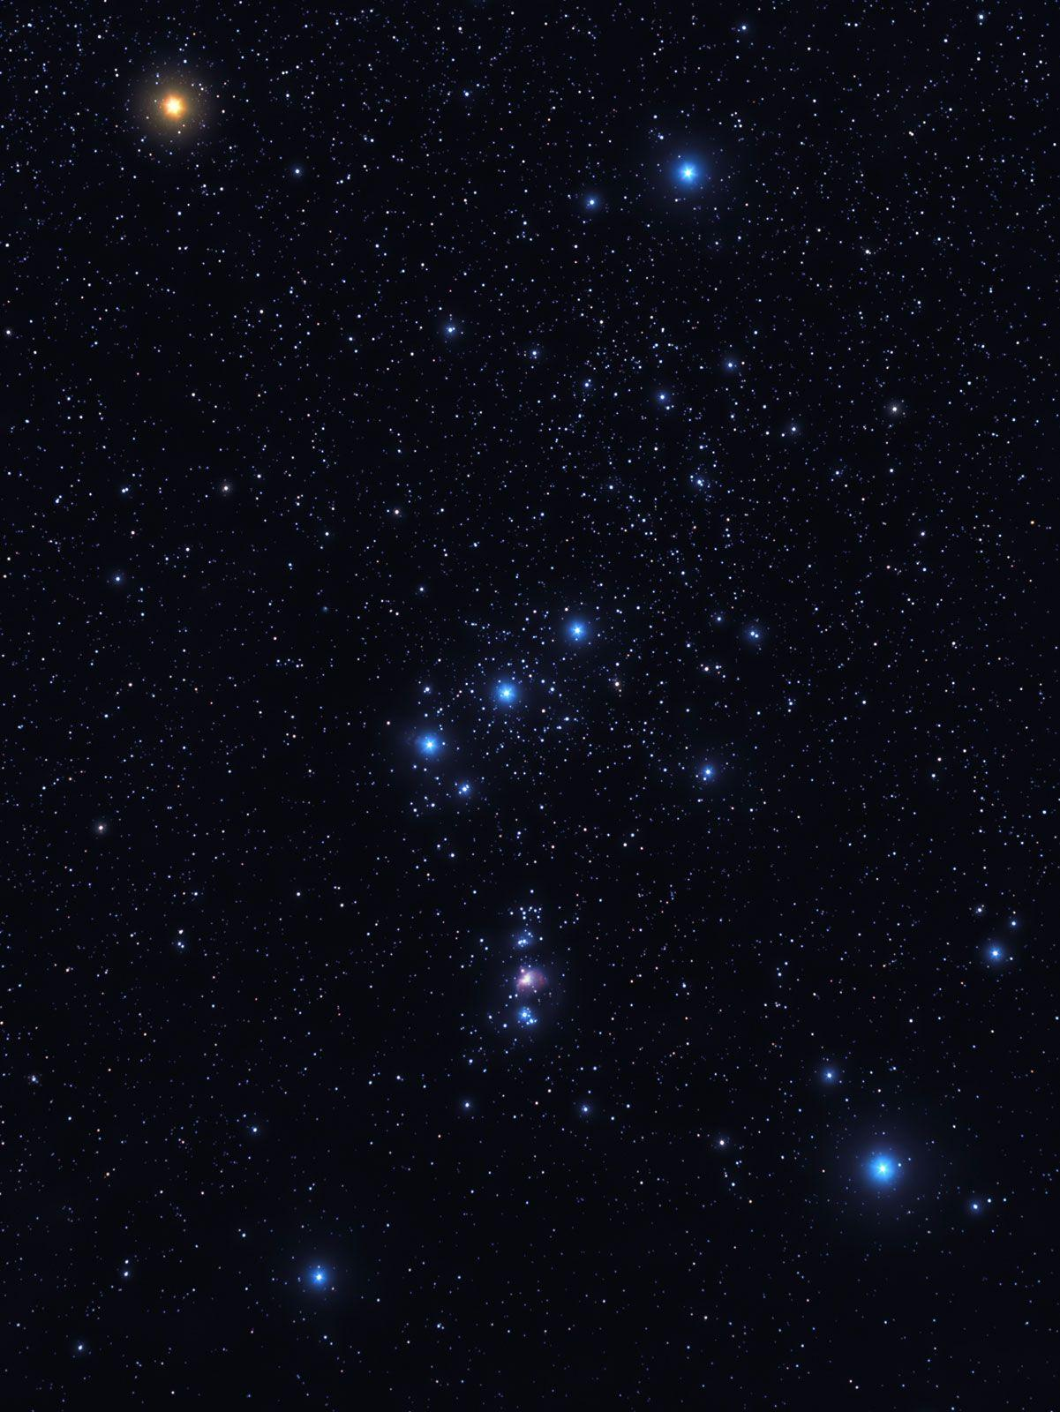
Svaret:
Vad är Orion?
$ 400

Slide 75
DAILY DOUBLE

Slide 76
Detta objekt är den ljusstarkaste objektet på stjärnhimlen, och väldigt lätt att känna igen. Även namnet på en AU-förening.
Svaret:

Slide 77
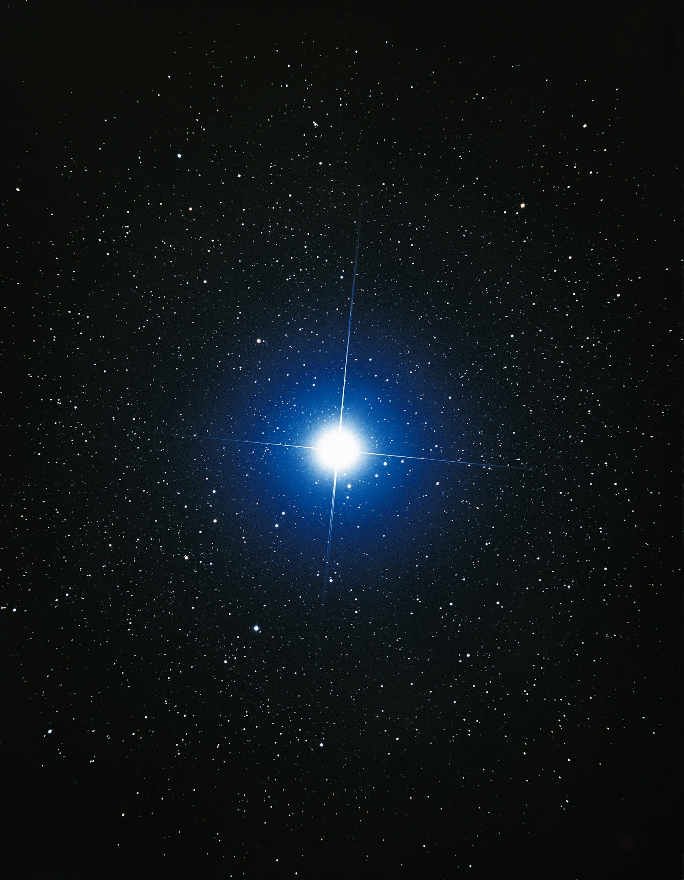
Svar:
Vad är Sirius?
$ 600

Slide 78
Denna konstellation innehåller Karlavagnen. Det engelska namnet innehåller även namnet för en av AUs maskotar (enligt förrädare).
Svaret:

Slide 79
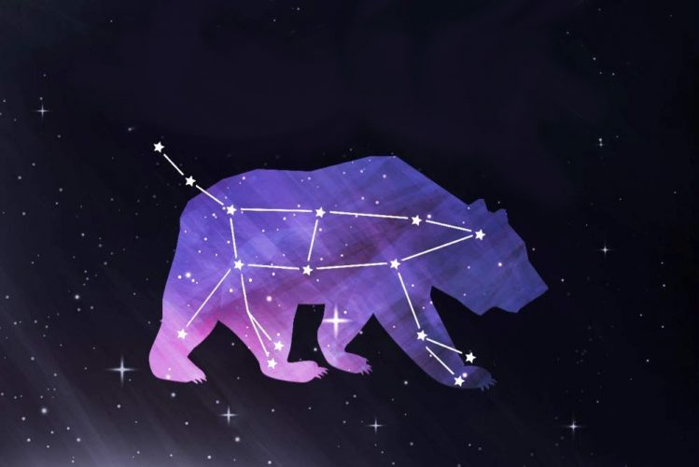
Svar:
Vad är Stora Björnen?
$ 800

Slide 80
Denna typ av stjärna är vid slutet av sitt liv och har kollapsat till ett objekt med hög densitet.
Svaret:

Slide 81
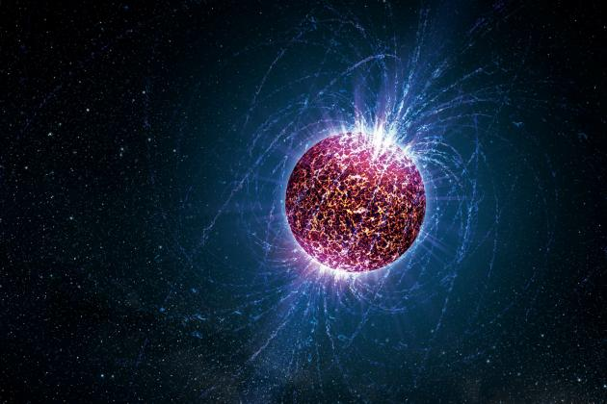
Svar:
Vad är en neutronstjärna?
$ 1000

Slide 82


Free Download:
https://slidelizard.com

